Slide 1
ARGUMENTACIÓN

Slide 2
El término argumentación se usa para referirse a la actividad de plantear afirmaciones, ponerlas en cuestión, respaldarlas a través de razones, criticar esas razones y refutar esas críticas.
Las personas tendemos a defender convicciones de acuerdo a nuestras creencias y valores, nuestra historia y conocimiento.
Pocas veces nos detenemos a evaluar si lo que afirmamos está comprobado o si hay datos, hechos, experiencias o leyes que lo respaldan.
En general, es más bien al revés: buscamos información y opiniones para que estén alineadas con nuestra visión y nuestros juicios previos.

Slide 3
La argumentación sostiene dos finalidades
Persuadir para promover una determinada acción
Transmitir un contenido con sentido de verdad, fomentando el entendimiento

Slide 4
La interrelación entre argumentación y liderazgo se centra precisamente en la competencia del líder de influir mediante el discurso a la adhesión o la defensa de llevar adelante una acción determinada.

Slide 5
Un líder efectivo debe ser capaz de influir en los demás, motivar a su equipo y lograr que se alcancen los objetivos propuestos.
La persuasión es una habilidad clave que le permite al líder ganarse la confianza de su equipo, inspirar acciones y generar cambios positivos

Slide 6
Elaboración de argumentos consistentes
Escuchar tanto las adhesiones como las objeciones.
Una discusión o un debate es una exposición racional de puntos de vista. Para rebatir un argumento se requiere escuchar con atención al otro. Y esto es ante todo una cuestión de respeto.
Reconocer el contexto.
Existen rasgos particulares de cada empresa (cultura organizacional) y a su vez de cada ámbito (físico o virtual). Además, no es lo mismo sostener una afirmación en una conferencia que en una mesa redonda o una presentación de avance de un proyecto o una reunión de directorio.

Slide 7
Adecuar al lenguaje a la audiencia.
La intención no es poner en evidencia la falta de conocimiento del otro o apuntar a una humillación conceptual. El foco es llegar a la mejor decisión posible.
Promover en los colaboradores el pensamiento crítico y la duda metódica.
Nuestras argumentaciones no deben pretender derribar las de un colaborador o colega, sino asegurarse de que se hace o se decide lo más adecuado para la organización o proyecto, teniendo en cuenta los diferentes puntos de vista.

Slide 8
Prever cuáles serán las consecuencias esperadas y qué incluirán desde el inicio hasta el final del proceso de aplicación.
Cuando un líder argumenta para que se lleve adelante una política específica, debe pensar en los efectos que ésta tendrá.
Buscar que nuestros argumentos tengan efectividad práctica.
Existe una fuerte tendencia a preferir las decisiones que descansan sobre garantías de practicidad.

Slide 9
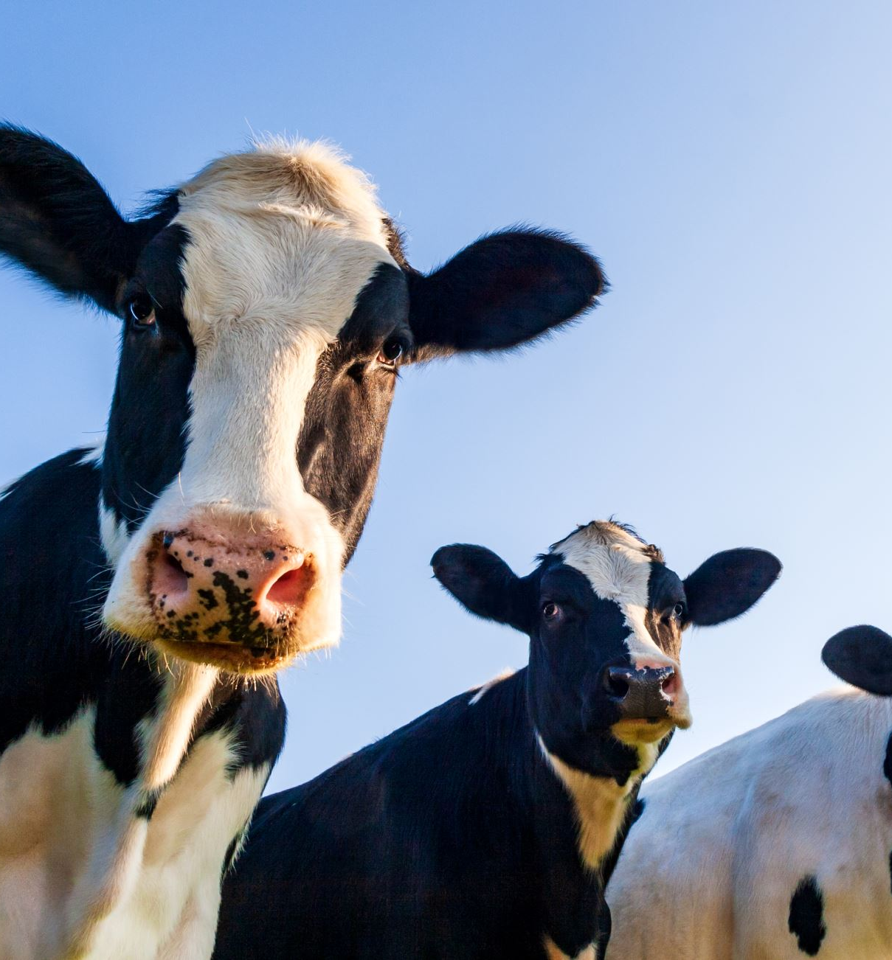
LIDER
Un líder es una persona que es referente para un grupo.
Es una persona que encabeza algún movimiento, grupo o institución y que se ha ganado el respeto de las otras personas que lo siguen y apoyan en sus acciones o decisiones

Slide 10
El líder es respetado por:
Con su conocimientos.
Con su manera de comunicarse con los demás.
Por ser capaz de tomar decisiones.
Por saber gestionar un momento de crisis.
Por apoyar y entender a cada integrante.

Slide 11
Características de un buen líder
Confianza en si mismo
Capacidad de tomar decisiones
Comunicativo
Trabajar más que los demás
Planificado y ordenado
Carismático
Agradable y educado
Empático
Cooperativo
Justo
Responsable
Optimista

Slide 12
Pasos para convertirse en un buen líder
Empezar desde abajo
Observa a quien te rodea
Compartir tiempo con los compañeros
A través del conocimiento, potenciarse todos los días
No fingir quienes no somos
Paciencia
Humildad
Necesidad de aprender

Slide 13
Habilidades para ser un buen argumentador
El debate es una habilidad invaluable que puede potenciar tus capacidades de argumentación y persuasión.
Es una herramienta efectiva para expresar opiniones, defender ideas y convencer a los demás sobre un determinado punto de vista.

Slide 14
Investigación y análisis – analizar datos objetivos, evidencia solida
Pensamiento crítico – evaluar y cuestionar
Expresión verbal y corporal – postura segura y gestos adecuados – discurso solido
Escucha activa
Adaptabilidad
Manejo de tiempo

Slide 15
Estrategias para gestionar emociones
Mantener la calma – respiraciones
Escuchar activamente
Practicar la empatía
Usar lenguaje no verbal adecuado
Aceptar criticas constructivas – no ponerse a la defensiva – NADA ES PERSONAL
Tomar descansos cuando sea necesario

